Slide 1
Математические основы цифровой обработки сигналов
Лекции 6-7: частотно-временной анализ

Slide 2
Оконное преобразование Фурье (ОПФ)

Slide 3
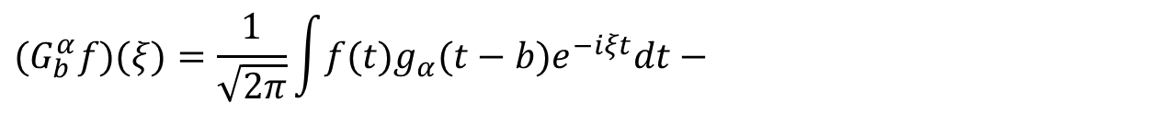
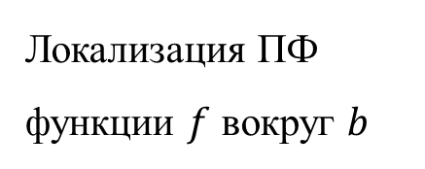
Преобразование Габора
- оконная функция
$$(G_{b}^{α}f)(ξ)=\frac{1}{\sqrt{2π}}\int{f(t)g_{α}(t−b)e^{−iξt}dt}−$$
Преобразование Габора
Локализация ПФ функции $f$ вокруг $b$
Преобразование Габора раскладывает ПФ в свой локальный спектр

Slide 4
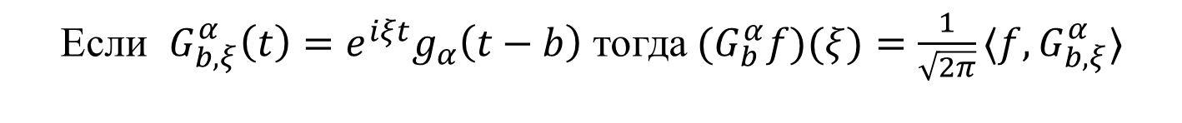
Преобразование Габора
Среднеквадратичная длительность (СКД) – измерение ширины окна
Если $G_{b,ξ}^{α}\left(t\right)=e^{iξt}g_{α}\left(t−b\right)$ тогда $(G_{b}^{α}f)(ξ)=\frac{1}{\sqrt{2π}}⟨f,G_{b,ξ}^{α}⟩$
Таким образом, ПГ – это оконная функция для $f$!

Slide 5
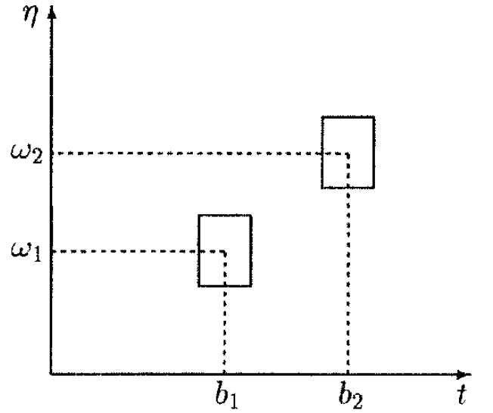
Преобразование Габора
Получено прямоугольное частотно-временное окно:

Slide 6

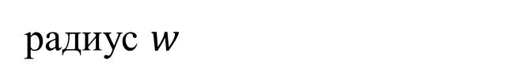
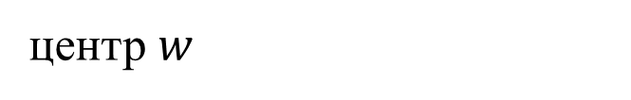
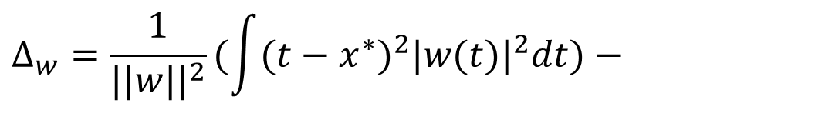

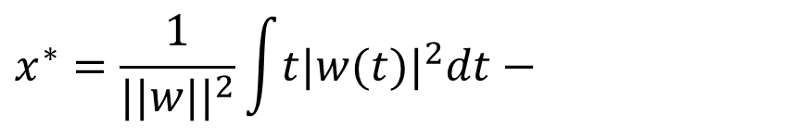
Кратковременное (оконное) ПФ
Какой тип функции можно использовать как окно?
На первый взгля: $w∈L_{2}$
нам также необходимо $Δ_{w}!$
$$x^{∗}=\frac{1}{||w||^{2}}\int{t|w(t)|^{2}dt}−$$
центр $w$
$$Δ_{w}=\frac{1}{||w||^{2}}(\int{(t−x^{∗})^{2}|w(t)|^{2}dt)}−$$
радиус $w$
Преобразование Габора $→$ «окно» преобразования Фурье

Slide 7

Кратковременное (оконное) ПФ
Временное окно: $[x^{∗}+b−Δ_{w},x^{∗}+b+Δ_{w}]$
Частотное окно: $[ξ^{∗}+ξ−Δ_{\hat{w}},ξ^{∗}+ξ+Δ_{w}]$

Slide 8
Кратковременное (оконное) ПФ
Инверсия:
Сохранение энергии:

Slide 9
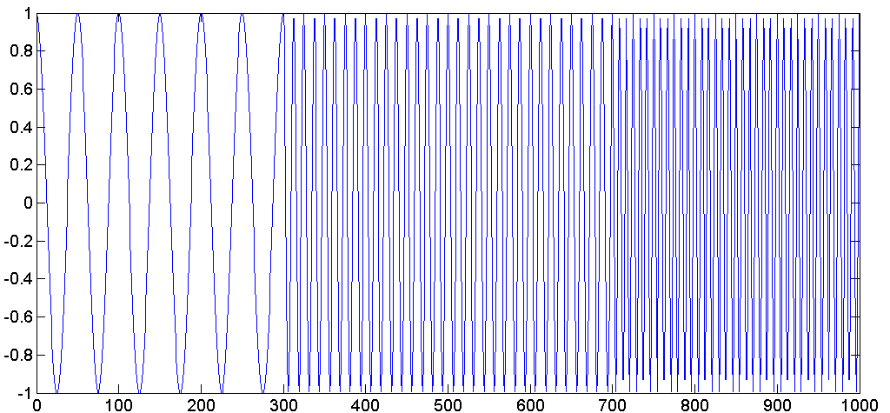
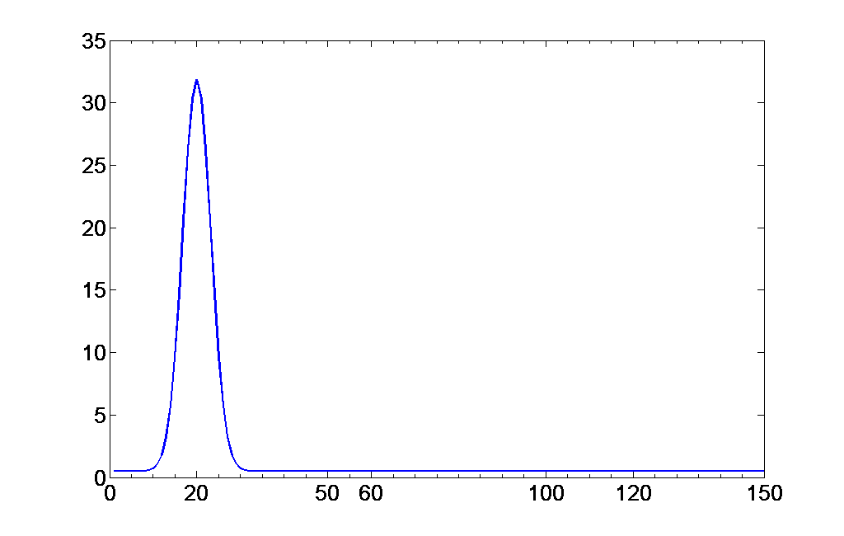
Кратковременное (оконное) ПФ
X

Slide 10
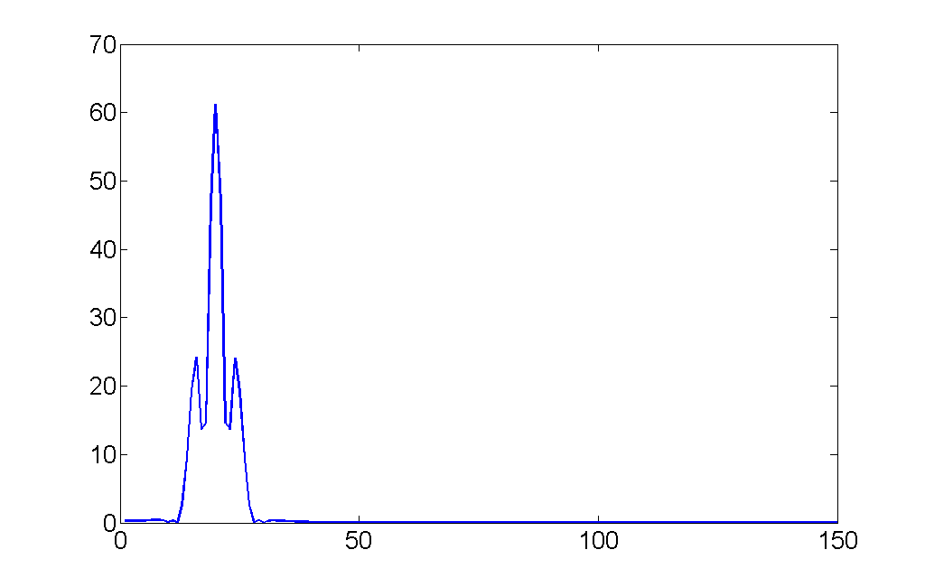
Кратковременное (оконное) ПФ
X

Slide 11
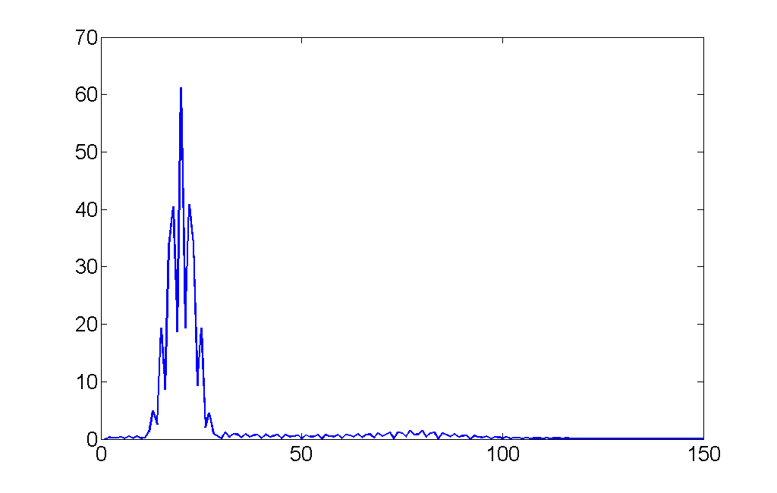
Кратковременное (оконное) ПФ
X

Slide 12
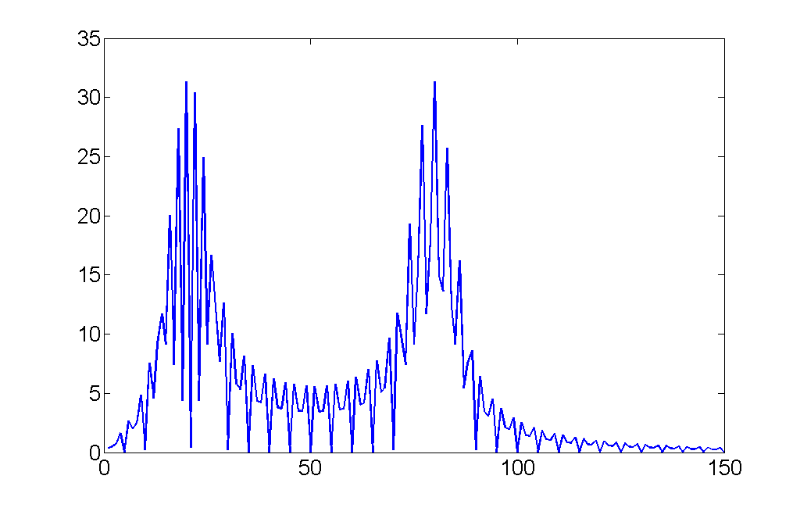
Кратковременное (оконное) ПФ
X

Slide 13
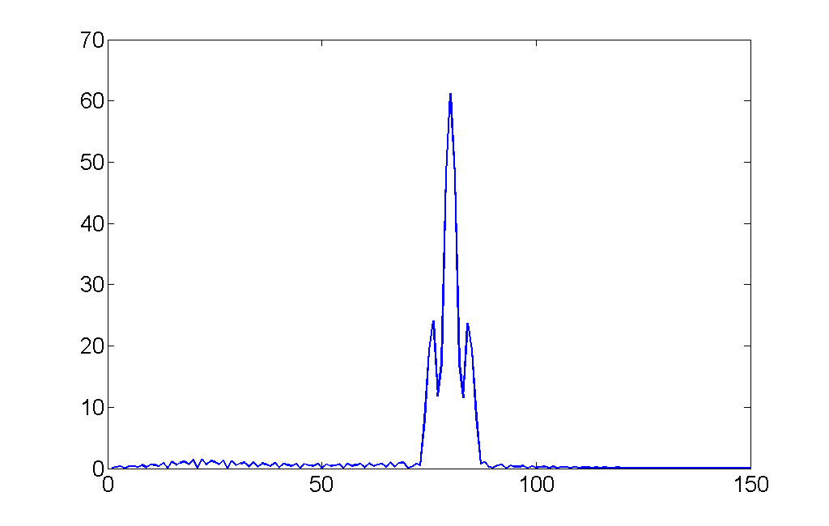
Кратковременное (оконное) ПФ
X

Slide 14
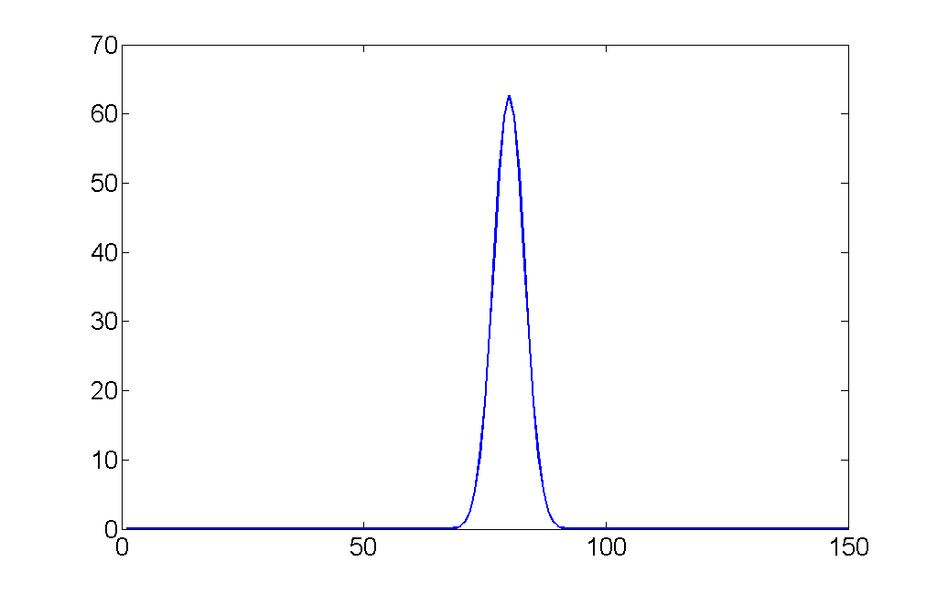
Кратковременное (оконное) ПФ
X

Slide 15
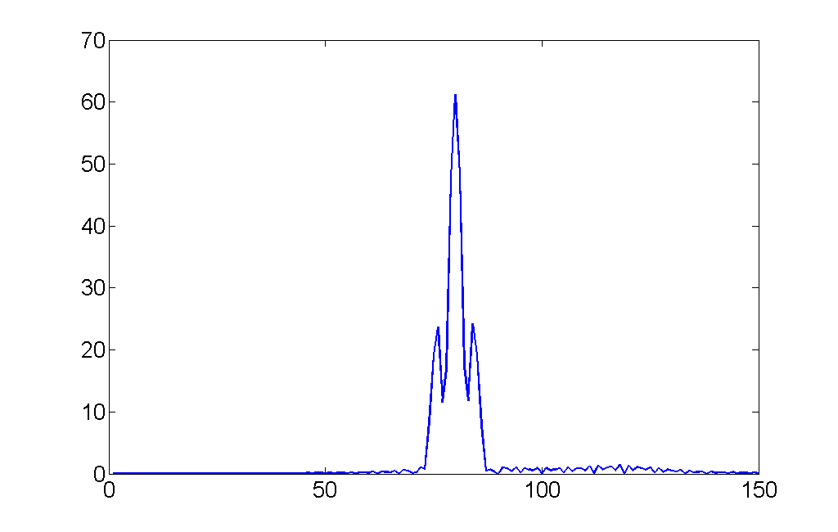
Кратковременное (оконное) ПФ
X

Slide 16
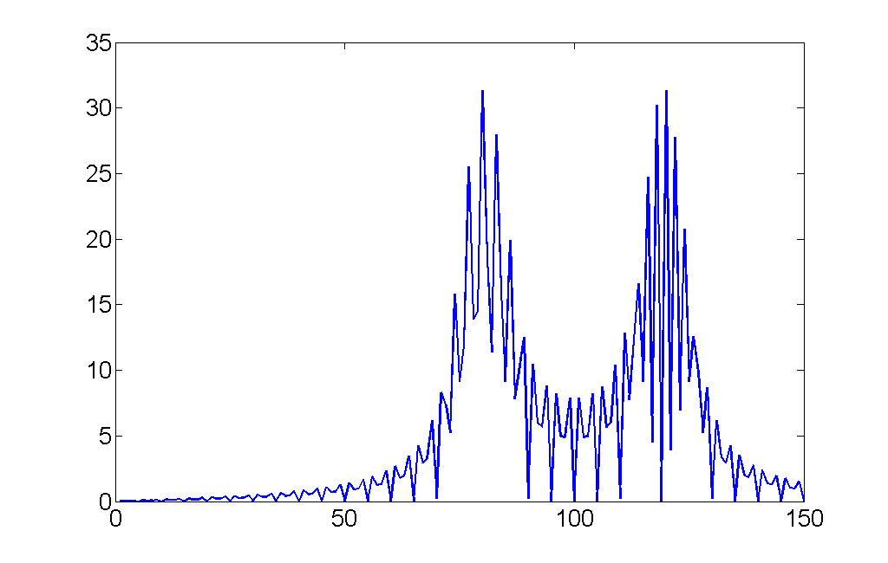
Кратковременное (оконное) ПФ
X

Slide 17
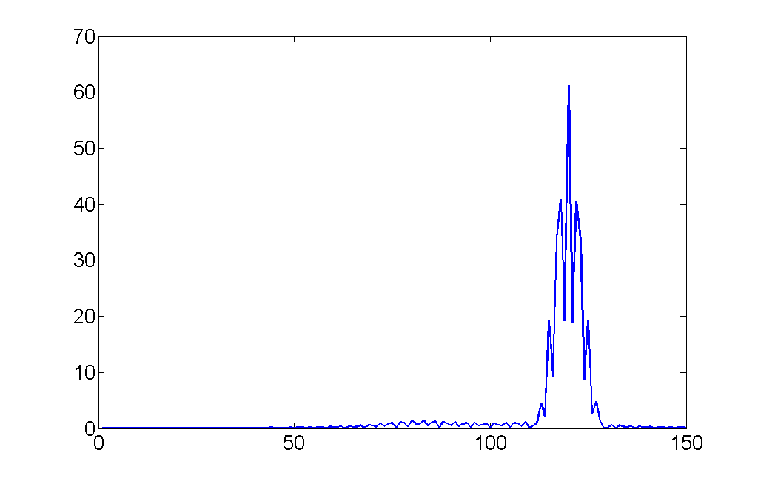
Кратковременное (оконное) ПФ
X

Slide 18
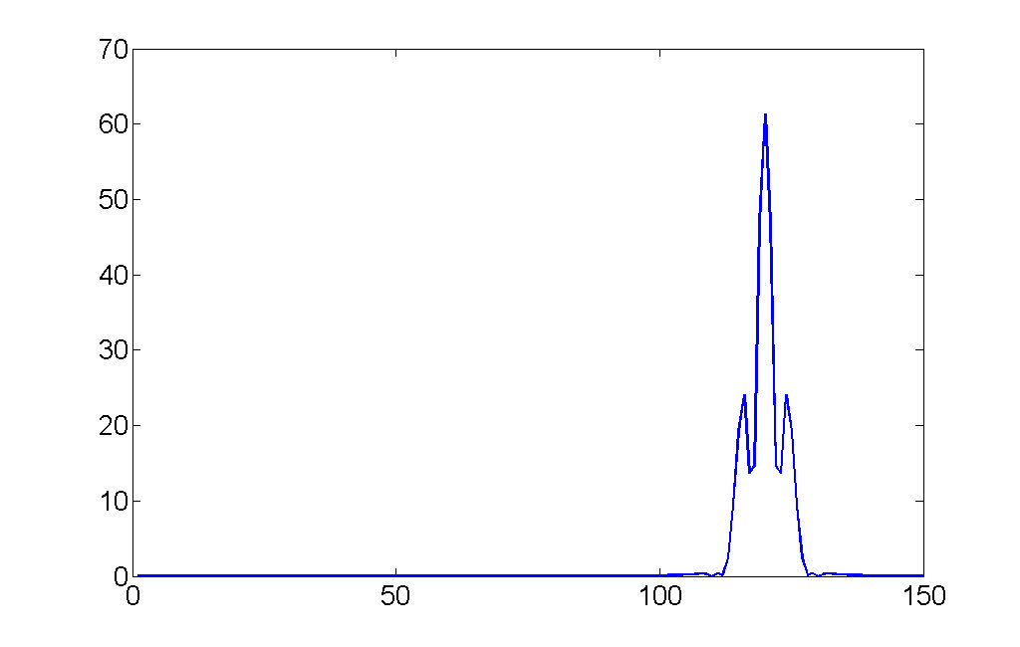
Кратковременное (оконное) ПФ
X

Slide 19
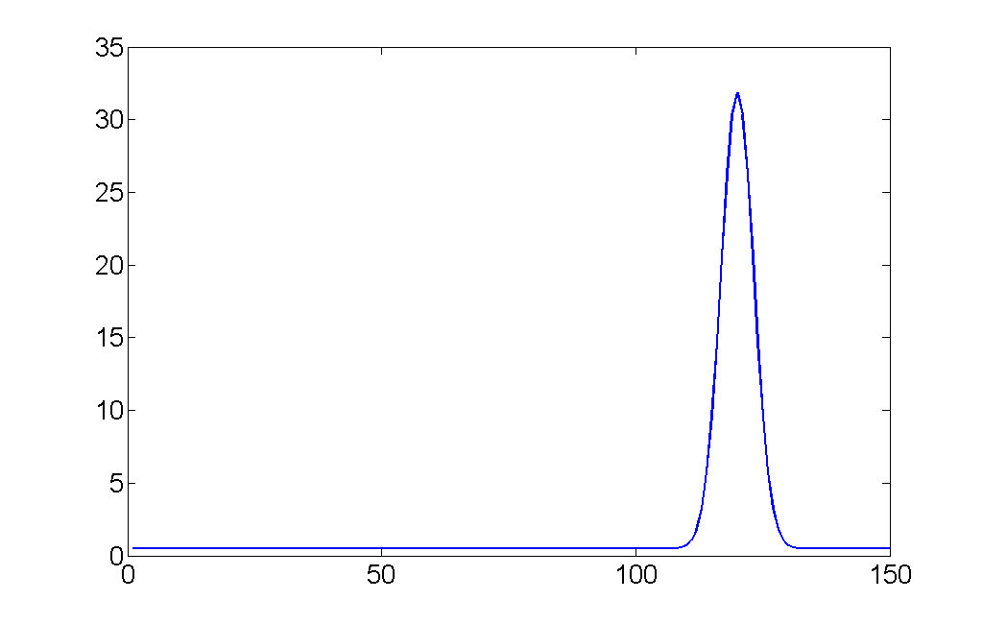
Кратковременное (оконное) ПФ
X

Slide 20
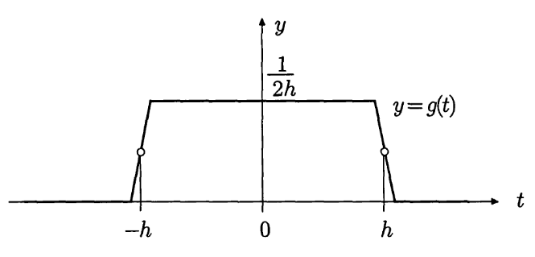
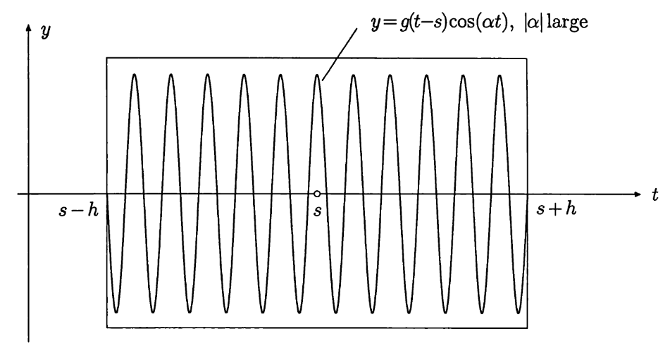
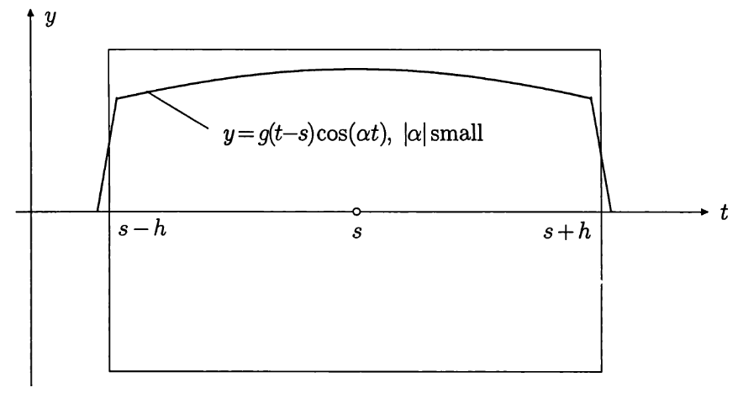
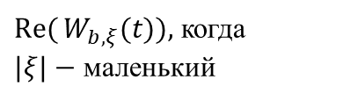
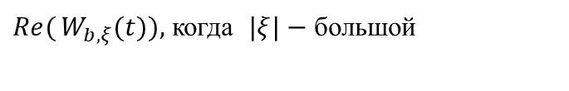
Кратковременное (оконное) ПФ
Проблема «фиксированного размера окна»
$\operatorname{Re}{(}W_{b,ξ}(t)),$ когда $|ξ|−$ большой
$\operatorname{Re}{(}W_{b,ξ}(t)),$ когда $|ξ|−$ маленький

Slide 21
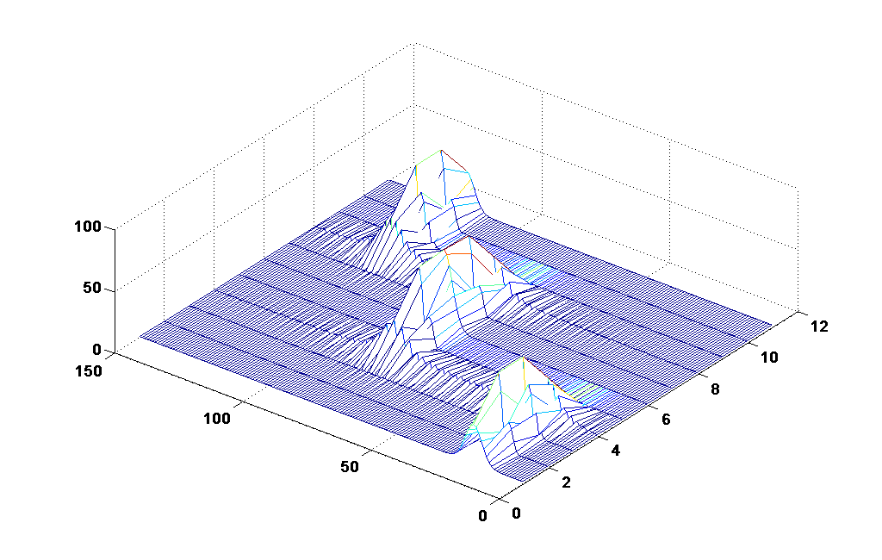
Кратковременное (оконное) ПФ
Окно среднего размера
Амплитуда
Время
Частота

Slide 22
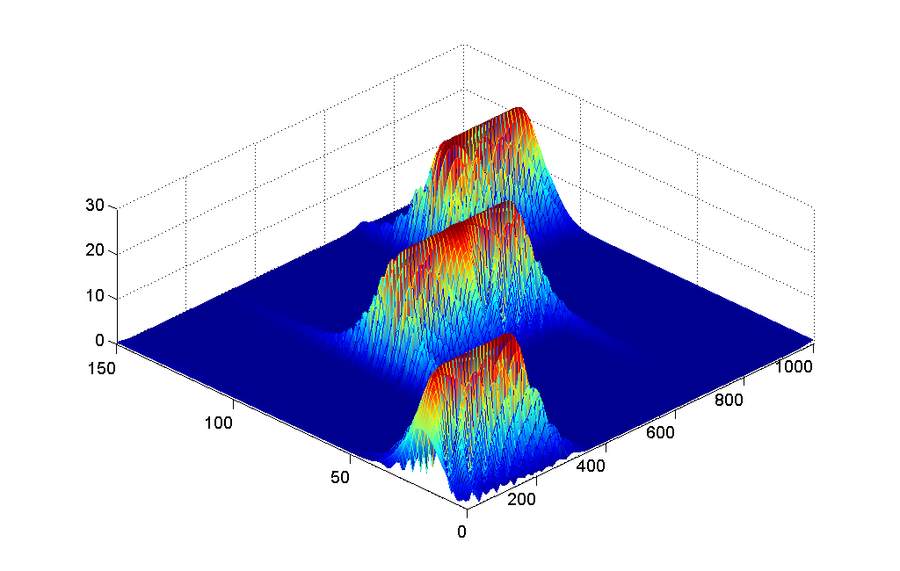
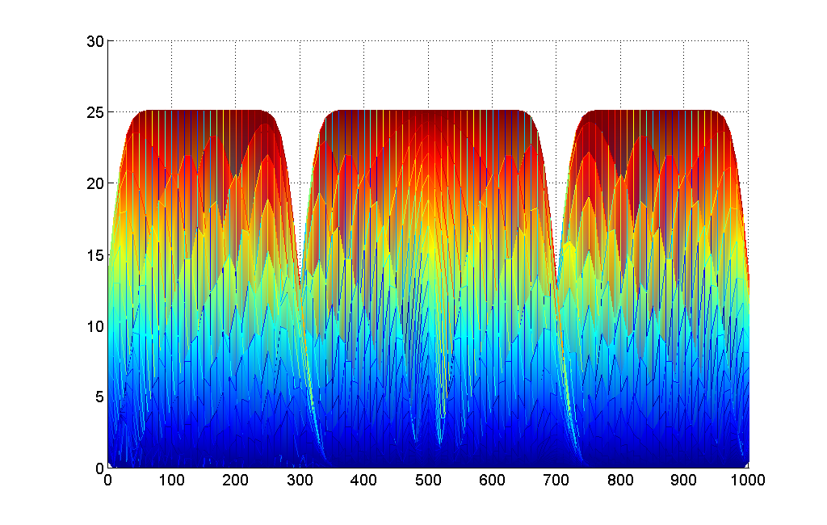
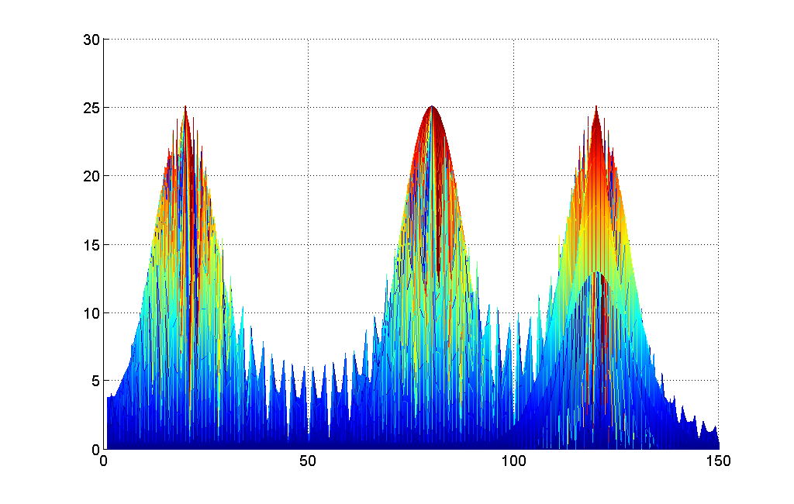
Кратковременное (оконное) ПФ
Узкое окно
Амплитуда
Амплитуда
Амплитуда
Частота
Частота
Время
Время
Узкие окна дают хорошее разрешение по времени, но плохое разрешение по частоте.

Slide 23
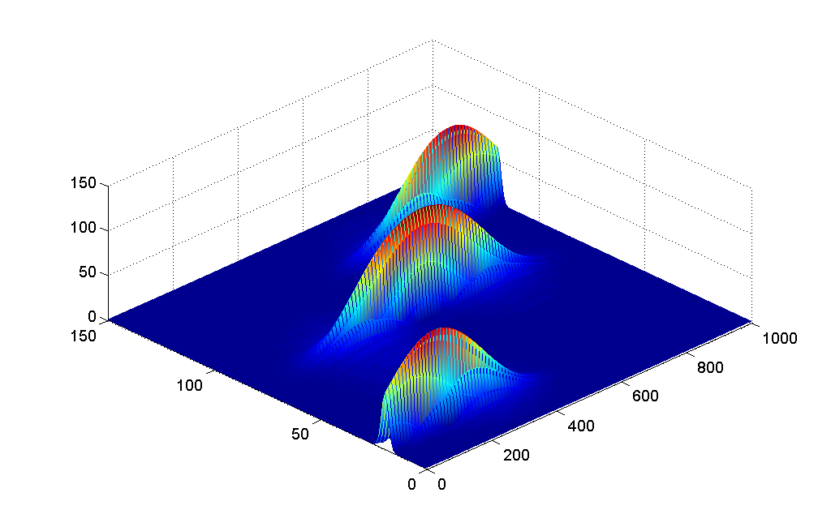
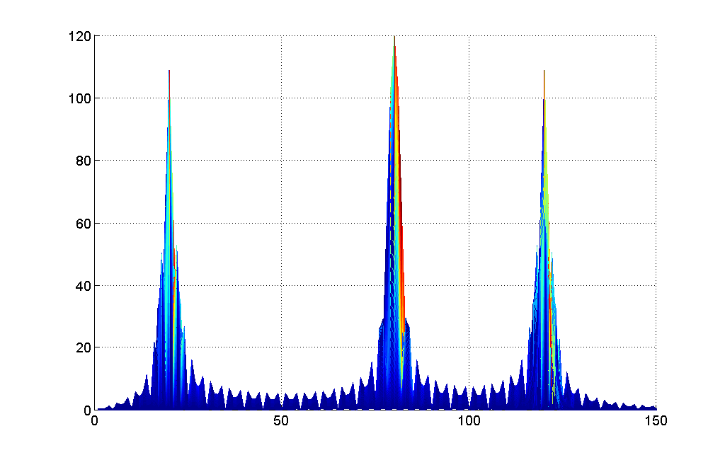
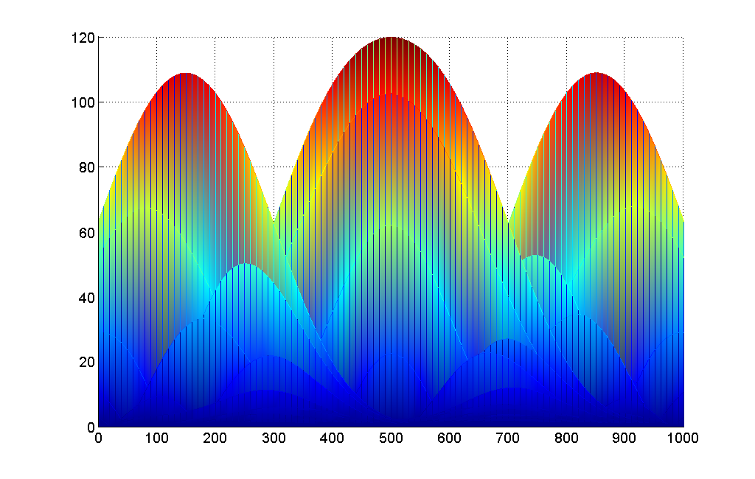
Кратковременное (оконное) ПФ
Широкое окно
Амплитуда
Амплитуда
Амплитуда
Частота
Частота
Время
Время
Широкие окна дают хорошее разрешение по частоте, но плохое разрешение по времени.

Slide 24
Непрерывное вейвлет-преобразование

Slide 25
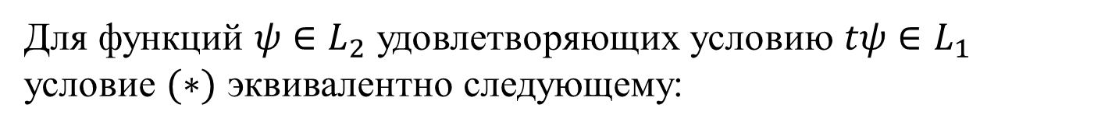


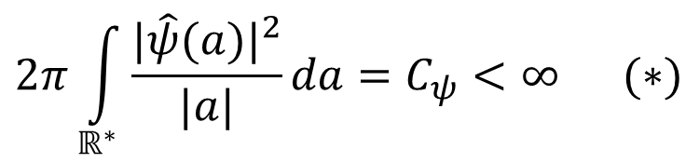

Определение вейвлета
Функция $ψ:ℝ→ℂ$, удовлетворяющая условиям:
$$ψ∈L_{2},||ψ||=1$$
$$ℝ^{∗}=ℝ\backslash \{0\}$$
$$ℝ_{−}^{2}=ℝ^{∗}×ℝ$$
$$2π\int_{ℝ^{∗}}{\frac{|\hat{ψ}(a)|^{2}}{|a|}da}=C_{ψ}<∞ (∗)$$
называется вейвлетом.
Лемма 1:
Для функций $ψ∈L_{2}$ удовлетворяющих условию $tψ∈L_{1}$ условие $(∗)$ эквивалентно следующему:

Slide 26

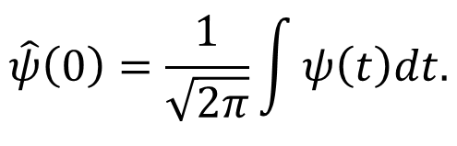



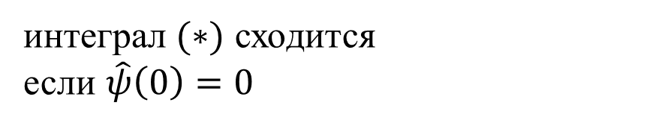
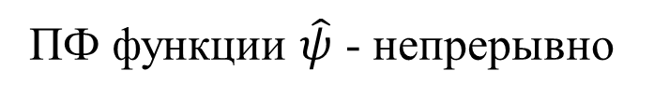
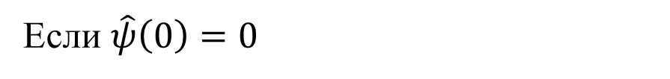
Определение вейвлета
Доказательство:
$$\hat{ψ}\left(0\right)=\frac{1}{\sqrt{2π}}\int{ψ\left(t\right)dt.}$$
$$ψ∈L_{1}$$
интеграл $(∗)$ сходится если $\hat{ψ}\left(0\right)=0$
ПФ функции $\hat{ψ}$ - непрерывно
$tψ∈L_{1}$
$ψ∈C_{1}$
Пусть
$$\sup\left\{\left|\hat{ψ^{′}}\left(ξ\right)\right| | \left|ξ\right|≤1\right\}=:M$$
$$\left|\hat{ψ^{′}}\left(ξ\right)\right|≤M\left|ξ\right|$$
Если $\hat{ψ}\left(0\right)=0$
Получаем нужную оценку

Slide 27
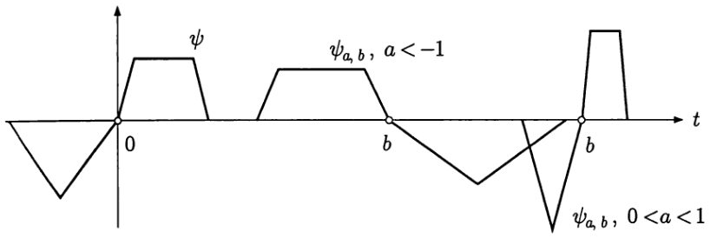
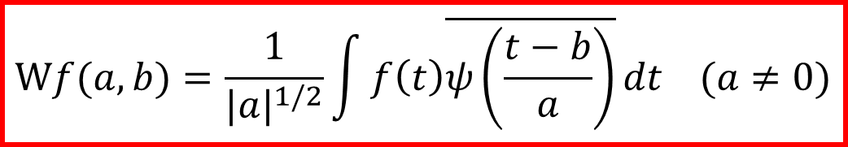


Вейвлет-преобразование
$$Wf(a,b)=\frac{1}{|a|^{1/2}}\int{f\left(t\right)\overline{ψ\left(\frac{t−b}{a}\right)}dt (a≠0)}$$
Область определения $ℝ_{−}^{2}=\left\{\left(a,b\right)\right| a∈ℝ^{∗}, b∈ℝ\}$
$$ψ_{a}=\frac{1}{|a|^{\frac{1}{2}}}ψ\left(\frac{t}{a}\right); ψ_{a,b}=ψ_{a}(t−b)=\frac{1}{|a|^{\frac{1}{2}}}ψ\left(\frac{t−b}{a}\right)$$
Растяжение
Сдвиг по временной оси
Упражнение 1:
$$||ψ_{a}||=||ψ_{a,b}||=||ψ||=1$$

Slide 28
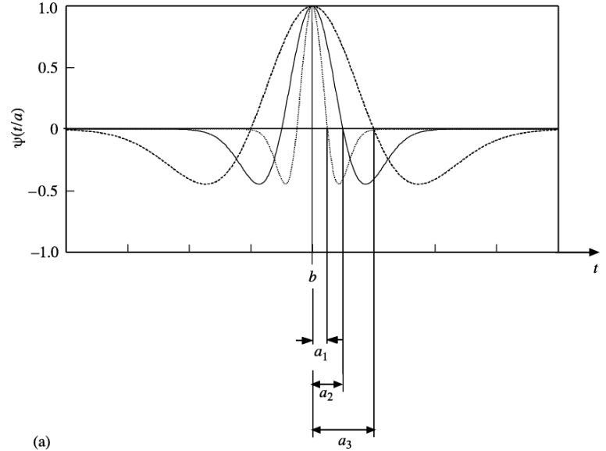
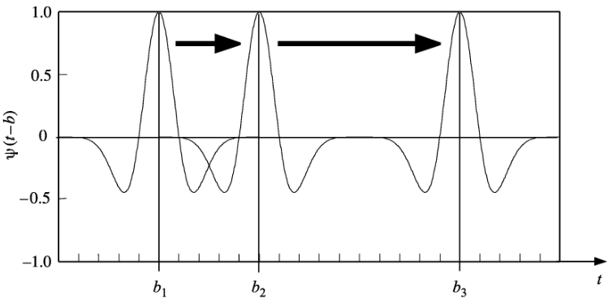
Расширения и сдвиги

Slide 29


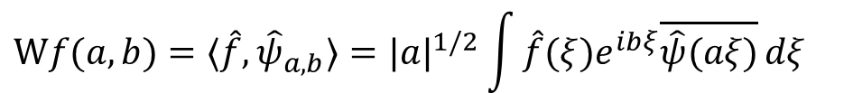
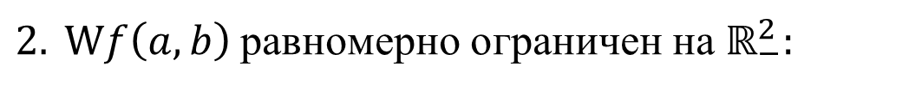
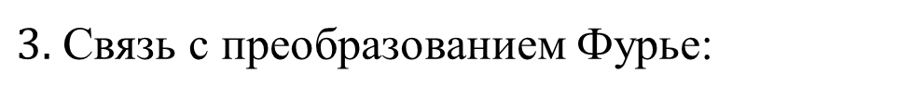

Некоторые свойства
$$1. Wf\left(a,b\right)=\left\langle f,ψ_{a,b}\right\rangle$$
$2. Wf\left(a,b\right)$ равномерно ограничен на $ℝ_{−}^{2}:$
$$|Wf(a,b)|≤||f||⋅||ψ_{a,b}||≤||f||$$
$3.$ Связь с преобразованием Фурье:
Использовав $\left(R3\right)$ и $\left(R1\right)$, получим$\text{:} {\hat{ψ}}_{a,b}(ξ)=|a|^{1/2}e^{−ibξ}\hat{ψ}(aξ)$
$$Wf(a,b)=⟨\hat{f},{\hat{ψ}}_{a,b}⟩=|a|^{1/2}\int{\hat{f}(ξ)e^{ibξ}\overline{\hat{ψ}(aξ)}}dξ$$
$$F_{a}(ξ)=\sqrt{2π}|a|^{1/2}\hat{f}(ξ)\overline{\hat{ψ}(aξ)}$$
Для фиксированного $a≠0$функция $Wf\left(a,⋅\right): b↦Wf(a,b)$
является обратным преобразованием Фурье $F_{a}$

Slide 30
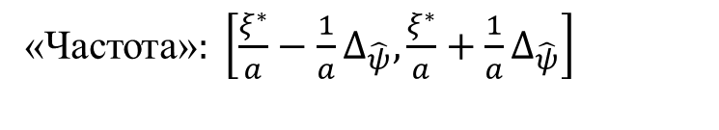

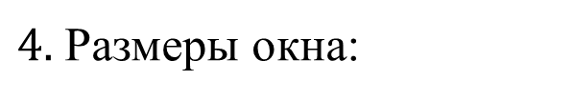
Некоторые свойства
$4.$ Размеры окна:
Время: $\left[b+at^{∗}−aΔ_{ψ},b+at^{∗}+aΔ_{ψ}\right]$
«Частота»$: \left[\frac{ξ^{∗}}{a}−\frac{1}{a}Δ_{\hat{ψ}},\frac{ξ^{∗}}{a}+\frac{1}{a}Δ_{\hat{ψ}}\right]$

Slide 31
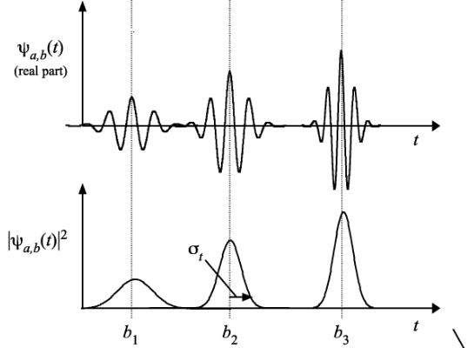
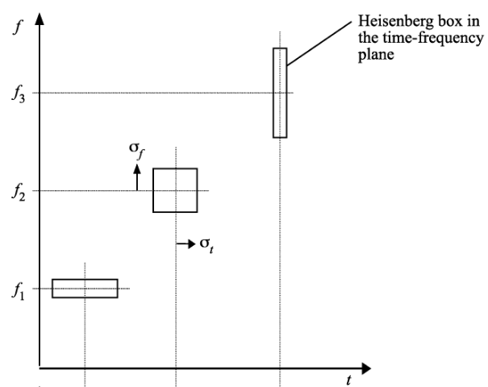
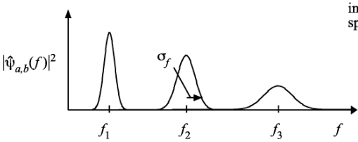
«Частотно-временное» окно
(Реальная часть)

Slide 32





Различные вейвлеты
Вейвлет Хаара:
$$ψ(t)=\left\{\begin{aligned}&1, 0≤t<1/2, \\ &−1, 1/2≤t<1, \\ &0,\text{ иначе}\end{aligned}\right.$$
$$\hat{ψ}(ξ)=\frac{i}{\sqrt{2π}}\frac{\sin^{2}{(}ξ/4)}{ξ/4}e^{−iξ/2}$$
$$Wf(a,b)=\frac{1}{\sqrt{a}}(\int_{b}^{b+a/2}{f(t)dt}−\int_{b+a/2}^{b+a}{f(t)dt})$$

Slide 33





Различные вейвлеты
«Мексиканская» шляпа
$$ψ(t)=\underset{γ:||ψ||=1}{\underbrace{\frac{2}{\sqrt{3}}π^{−1/4}}}(1−t^{2})e^{−t^{2}/2}$$
$$ψ(t)=−γg^{″}(t)$$
$\hat{ψ}(ξ)=γξ^{2}e^{−ξ^{2}/2}$ по (R4)
$$\hat{ψ}(0)=0!!!$$

Slide 34





Различные вейвлеты
Модулированный гауссовский:
$$ψ(t)=(e^{iωt}−A)e^{−t^{2}/2}$$
$\hat{ψ}(ξ)=e^{−(ξ−ω)^{2}/2}−Ae^{−ξ^{2}/2}$ по (R2)
$$\hat{ψ}(0)=e^{−ω^{2}/2}−A$$
Упражнение 2:
Пусть $||ψ||=1$

Slide 35




Различные вейвлеты
Если $ψ∈L_{2}∩L_{1}$ и $\left\|ψ\right\|=1$ и $\int{ψ(t)dt}=0$ и $\text{supp}(ψ)=[−b,b]$
$ψ−$ вейвлет
Если $ψ$ и $φ∈L_{1}$, тогда $ψ∗φ$ так же является вейвлетом
Пример 1:
Пример 2:

Slide 36



Формула Парсеваля
$$Wf:ℝ_{−}^{2}→ℂ$$
Необходима новая мера и скалярный результат!!!
Мера Хаара
Гильбертово пространство $H=L_{2}(ℝ_{−}^{2},dμ)$
$$⟨u,v⟩_{H}=\int_{ℝ_{−}^{2}}{u(a,b)\overline{v(a,b)}\frac{dadb}{|a|^{2}}}$$
Теорема:
Пусть $ψ$ – произвольный вейвлет и пусть $W$ – соответствующее вейвлет-преобразование. Тогда для всех $f,g∈L_{2}$ справедливо:
$$⟨Wf,Wg⟩_{H}=C_{ψ}⟨f,g⟩$$

Slide 37






Формула Парсеваля
$$⟨Wf,Wg⟩_{H}=\int_{R∗}{\left(\int{Wf(a,b),\overline{Wg(a,b)}db}\right)\frac{da}{|a|^{2}}}=$$
$$=\int_{R∗}{\int{{\hat{F}}_{a}(−b)\overline{{\hat{G}}_{a}(−b)}db}\frac{da}{|a|^{2}}}=\int_{R∗}{<{\hat{F}}_{a},{\hat{G}}_{a}>\frac{da}{|a|^{2}}}=$$
$$=\int_{R∗}{<F_{a},G_{a}>\frac{da}{|a|^{2}}}=2π\int_{R∗}{\left(\int{|a|\hat{f}(ξ)\overline{\hat{g}(ξ)}|\hat{ψ}(aξ)|^{2}dξ}\right)\frac{da}{|a|^{2}}=}$$
$$=2π\int{\left(\hat{f}(ξ)\overline{\hat{g}(ξ)}\int_{R∗}{|ψ(aξ)|^{2}\frac{da}{|a|}}\right)}dξ$$
$$\frac{1}{2π}C_{ψ}$$
$$⟨Wf,Wg⟩_{H}=2π\int{\hat{f}(ξ)\overline{\hat{g}(ξ)}}\frac{C_{ψ}}{2π}dξ=C_{ψ}\left\langle f,g\right\rangle$$

Slide 38







Формула Парсеваля
Предположим $a>0$
$$ℝ_{>}^{2}=\{(a,b)|a∈R_{>0},b∈R\}$$
$$H^{′}=L_{2}(ℝ_{>}^{2},dμ)$$
Условие симметричности вейвлета
$$2π\int_{<0}{\frac{|\hat{ψ}(a)|^{2}}{|a|}da}=2π\int_{>0}{\frac{|\hat{ψ}(a)|^{2}}{|a|}da}=C_{ψ}^{′} (∗∗)$$
Упражнение 3: докажите, что симметричные или вещественно-значимые $ψ$ удовлетворяют этому условию.
Теорема:
Пусть $ψ$ – вейвлет, удовлетворяющий условию симметрии $(∗∗)$, и пусть $W$ – соответствующие вейвлет-преобразование. Тогда $∀ f,g∈L_{2}$
$$⟨Wf,Wg⟩_{H^{′}}=C_{ψ}^{′}⟨f,g⟩$$

Slide 39




Формула Парсеваля
$$⟨Wf,Wg⟩_{H}=\int_{>0}{\left(\int{Wf(a,b),\overline{Wg(a,b)}db}\right)\frac{da}{|a|^{2}}}=$$
$$=2π\int{\left(\hat{f}(ξ)\overline{\hat{g}(ξ)}\int_{>0}{|\hat{ψ} (aξ)|^{2}\frac{da}{|a|}}\right)}dξ$$
$$\frac{1}{2π}C_{ψ}$$
$$⟨Wf,Wg⟩_{H}=2π\int{\hat{f}(ξ)\overline{\hat{g}(ξ)}}\frac{C_{ψ}}{2π}dξ={C′}_{ψ}\left\langle f,g\right\rangle$$

Slide 40


Формула Парсеваля
Теорема:
Пусть $ψ$ и $χ$ – два вейвлета и предположим, что интеграл
$$2π\int_{ℝ^{∗}}{\frac{\overline{\hat{ψ}(a)}\hat{χ}(a)}{|a|}da}=C_{ψχ}$$
определен, т. е. конечен. Если $W_{ψ}$ и $W_{χ}$ обозначают вейвлет-преобразования по отношению к $ψ$ и $χ$, то для произвольных $f,g∈L_{2}$ верно следующее
$$⟨W_{ψ}f,W_{χ}g⟩_{H}=C_{ψχ}⟨f,g⟩$$

Slide 41






Обратное преобразование
Лемма:
Пусть $g_{σ}(t)=\frac{1}{\sqrt{2π}σ}\exp{(}−\frac{t^{2}}{2σ^{2}})$ – нормальное распределение со среднеквадратическим отклонением $σ$ и предположим, что функция $f∈L_{1}$ непрерывна в некоторой данной точке $x$. Тогда
$$\lim_{σ→0+}{(}f∗g_{σ})(x)=f(x)$$
Пусть $\tilde{C}$ - «набор» непрерывных функций из $L_{1}$. Для любого фиксированного $x∈ℝ$ каждое $g_{σ}$ может считаться «линейным функционалом» на $\tilde{C}:$
$$g_{σ}∘f(x−⋅)=(f∗g_{σ})(x)$$
Пусть $δ:δ∘f\left(x−⋅\right)=f\left(x\right),$ затем $g_{σ}→δ$ на $\tilde{C}$, если $σ→0$
$δ$ – «свёрточное тождество»
$$\hat{δ}(ξ)=1$$

Slide 42

Обратное преобразование

Slide 43







Обратное преобразование
$$(f∗g_{σ})(x)=⟨f,T_{x}g_{σ}⟩$$
$$⟨f,g⟩=\frac{1}{C_{ψ}}\int_{ℝ_{−}^{2}}{Wf(a,b)⟨ψ_{a,b},g⟩\frac{dadb}{|a|^{2}}}$$
$$g=T_{x}g_{σ}$$
$$⟨f,T_{x}g_{σ}⟩=\frac{1}{C_{ψ}}\int_{ℝ_{−}^{2}}{Wf(a,b)⟨ψ_{a,b},T_{x}g_{σ}⟩\frac{dadb}{|a|^{2}}}$$
$$(f∗g_{σ})(x)=\frac{1}{C_{ψ}}\int_{ℝ_{−}^{2}}{Wf(a,b)(ψ_{a,b}∗g_{σ})(x)\frac{dadb}{|a|^{2}}}$$
$$f(x)=\frac{1}{C_{ψ}}\int_{ℝ_{−}^{2}}{Wf(a,b)ψ_{a,b}(x)\frac{dadb}{|a|^{2}}}$$
Пусть $σ→0+$

Slide 44


Более того…
$$f(x)=\frac{1}{C_{ψ}^{′}}\int_{ℝ_{>}^{2}}{Wf(a,b)ψ_{a,b}(x)\frac{dadb}{|a|^{2}}}$$
$$f(x)=\frac{1}{C_{ψχ}}\int_{ℝ_{−}^{2}}{W_{ψ}f(a,b)χ_{a,b}(x)\frac{dadb}{|a|^{2}}}$$

Slide 45
Примеры

Slide 46

Примеры
$$f(t)=\sin{(}10πt)+$$ $+$ возмущения

Slide 47
Примеры

Slide 48




Примеры: измерение скорости волны
Экспериментальные данные
Вейвлет-преобразование

Slide 49



Измерение длины волны

